Slide 1
SQLserver
Backend ghi dữ liệu vào SQLserver
(Sử dụng odbc)
Backend
Gateway đẩy dữ liệu lên backend server,
Mỗi 5 phút một lần
GATEWAY
GATEWAY
Gateway đọc dữ liệu ghi vào Influxdb,
lưu trữ dữ liệu trong 7 ngày
PLC
PLC

Slide 2
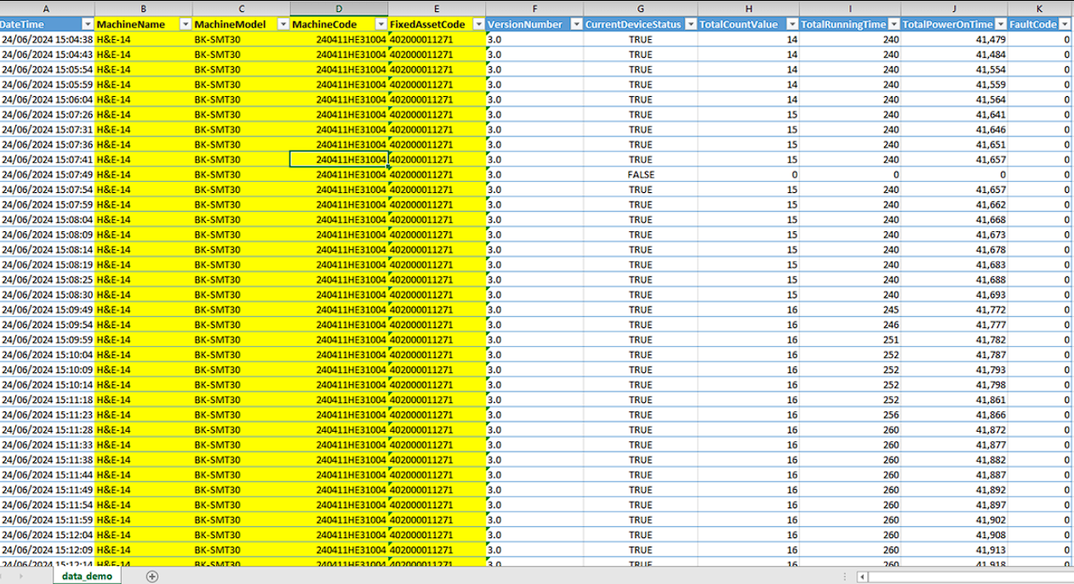
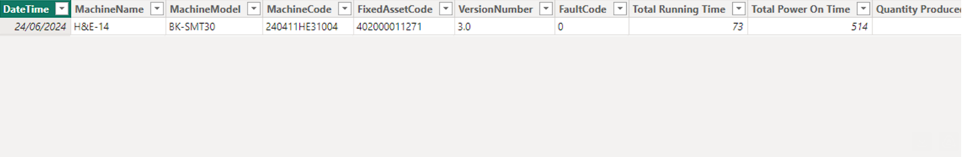
III. Phần mềm xử lý dữ liệu
Phần mềm thu thập dữ liệu từng máy may 5 phút một lần, ghi vào một bảng database đệm (bảng 1), tổng hợp dữ liệu từng máy theo ngày update vào bảng database chính (bảng 2).
Bảng 1
Bảng 2

